Slide 1


Slide 2


„Systemy ERP AX w przedsiębiorstwach – rachunkowość, rozbudowa i administracja”
Rozwiązanie wspierające zarządzanie firmą
opracowała: Hanna Borzęcka
Microsoft Certified Consultant

Slide 3
Dynamics™AX
Dynamics AX (wcześniej MBS Axapta)
Niekwestionowana, najpopularniejsza na świecie marka Microsoft.
Microsoft Business Solutions prowadzi prace nad super produktem nowej generacji, który przyszłości zastąpi wszystkie oferowane obecnie przez Microsoft systemy ERP.
Nowy produkt będzie oparty na najnowszej technologii .NET (Microsoft Business Framework) oraz będzie wykorzystywał najlepsze doświadczenia z produktów Axapta, GreatPlains i Navision.
Odpowie na najbardziej wyrafinowane potrzeby ponad 200 000 aktualnych klientów MBS

Slide 4
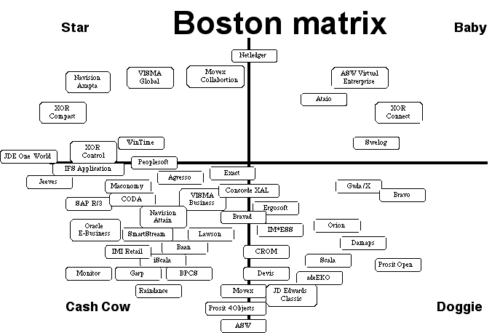
Dynamics™AX
Pozycja Dynamics AX

Slide 5
Dynamics™AX
Zintegrowane rozwiązanie ERP o rozbudowanej funkcjonalności, przeznaczonym dla firm średniej i dużej wielkości.
Pakiet jest skalowalny, elastyczny i obejmuje wszystkie funkcjonalności od podwykonawców po dystrybucję.
Struktura modułowa:
  - Księga Główna
  - Środki Trwałe
  - Sprzedaż i należności
  - Zakupy i zobowiązania
  - Magazyn
  Zarządzanie Magazynem
  CRM
  - Projekty
  - Zarządzanie Łańcuchem Dostaw
  - Kadry i Płace
  - Produkcja
  - E-biznes

Slide 6
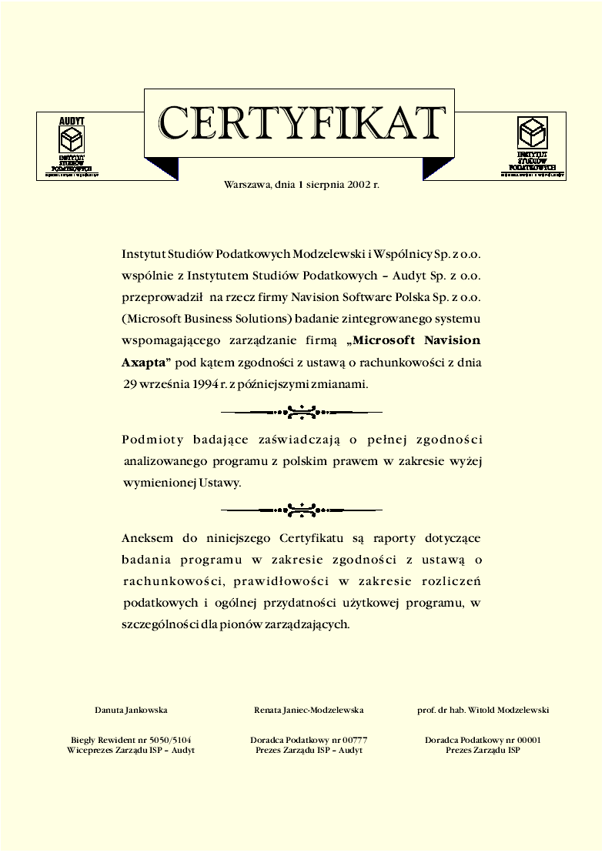
Dynamics™AX
System wyróżnia się łatwością wdrożenia, użytkowania, modyfikacji i niskimi kosztami obsługi.
Architektura oparta na jednej bazie danych umożliwia bezpośredni dostęp do każdego modułu.
Certyfikat Stowarzyszenia Księgowych Polskich.
Typ systemu:
  - Systemy ERPII/MRPII
  - Zaopatrzenie/SCM
  - Systemy CRM
  - Content Management

Slide 7
Dynamics™AX
Dedykowane branże: dowolne.
Ilość pracowników korzystających z systemu: do 3500 osób.
Zrealizowane wdrożenia: ok. 300000 na całym świecie, a około 400 w Polsce
Graficzny interfejs użytkownika.
Praktycznie nieograniczone możliwości w dostosowaniu do indywidualnych potrzeb użytkownika.
Elastyczność systemu gwarantuje możliwość realizacji każdego procesu gospodarczego.
Microsoft Dynamics AX może być integrowany z innymi aplikacjami na wiele sposobów, dzięki czemu informacja która potrzebujemy jest dostępna również w obrębie innych aplikacji.
Microsoft Dynamics AX pozwala automatyzować kluczowe dziedziny gospodarcze większości firm.
System działa w oparciu o standardy międzynarodowe, dostępny jest w wielu krajach świata, można go zatem wykorzystać wszędzie tam, gdzie prowadzi swoją działalność.

Slide 8
Dynamics™AX
Dedykowane branże …
handel i dystrybucja
przemysł
finanse
IT/telekomunikacja
administracja
usługi
transport
użyteczność publiczna
media
edukacja

Slide 9
Dynamics AX - szczegóły

Slide 10
Dynamics™AX – szczegóły
Spójność i Integracja
Moduły systemu Dynamics™AX są w pełni zintegrowane co oznacza, że wprowadzanie, przechowywanie i zmiany odbywają się w jednym miejscu.
Praca w czasie rzeczywistym – obowiązuje główna zasada: jeden dokument – jedno księgowanie – jedna baza danych.
Po wprowadzeniu do systemu dane dostępne są natychmiast.
DOSTĘPNY JEST PEŁNY KOD ŹRÓDŁOWY ORAZ KOMPLET NARZĘDZI W JAKICH ZOSTAŁ ZAPROJEKTOWANY

Slide 11
Dynamics™AX – szczegóły
Elastyczność i Skalowalność
Możliwości technologiczne pozwalają na jednoczesną pracę w systemie wielu użytkownikom rozmieszczonym w licznych oddziałach, rozproszonych na terenie kraju lub całym świecie.
Otwarte środowisko programowania i dostęp do całego kodu źródłowego pozwala na dopasowanie systemu do najbardziej specyficznego profilu firmy.

Slide 12
Dynamics™AX – szczegóły
C/S IDE (Client/Server Integrated
Development Enviroment)
Praca w zintegrowanym środowisku programowania.
Integracja wielu różnych funkcji: projektowania, edytowania, kompilacji i debugging w obrębie jednego wspólnego środowiska.
Koncepcja dziedziczenia jest centralna w całym systemie tzn. to co jest definiowane na niższym poziomie jest dziedziczone przez wyższe poziomy.
  AOT (Application Object Tree)
  – Programista może tworzyć nowe obiekty poprzez drag-and drop (ustawienia przypisywane automatycznie).

Slide 13
Dynamics™AX – szczegóły
Dynamics™AX – środowisko deweloperskie MorphX
X++ - język w którym napisano Dynamics™AX (syntaktycznie podobny do Javy).
X++ - zorientowany obiektowo (enkapsulacja, dziedziczenie, klasy, obiekty, metody i własności).
Programista może modyfikować funkcjonalność systemu poprzez pisanie własnych metod.
Elastyczność i łatwość modyfikacji na każdym poziomie.
Modyfikacja pojedynczego parametru jest dziedziczona przez cały system np. zmiana długości pola w bazie danych jest automatycznie odzwierciedlana we wszystkich formularzach które wyświetlają to pole.

Slide 14
Dynamics™AX – szczegóły
Otwarte środowisko programowania
Dostęp do całego kodu źródłowego pozwala na dopasowanie systemu do najbardziej specyficznego profilu firmy.
System jest skalowalny.
X++ został zaprojektowany wyłącznie dla potrzeb systemu.
Technologia warstwowa – daje możliwość odizolowania zmian wykonywanych przez konsultantów.

Slide 15
Architektura
Trójpoziomowa architektura zapewnia skalowalność, jednoczesną obsługę dużej liczby użytkowników i transakcji a także mozliwość obsługi podmiotów rozproszonych terytorialnie;
Zapewnia wsparcie dla nowych technologii takich jak systemy mobilne oraz palmtopy.

Slide 16
Dynamics™AX – szczegóły
AOS – AX Object Server
Nowoczesna trójwarstwowa technologia – trzecia warstwa niezależna od serwera i od aplikacji klienckiej.
Całość obliczeń przeniesiona na wydzielony serwer aplikacji co pozwala ograniczyć koszty rozwoju aplikacji.
Umożliwia łatwe przyłączenie nowych spółek.
Zapewnia skalowalność i jednoczesną obsługę dużej liczby użytkowników i transakcji.
Możliwość obsługi podmiotów rozproszonych.
Zapewnia wsparcie dla nowych technologii takich jak systemy mobilne oraz palmtopy.

Slide 17
Dynamics™AX – szczegóły
Innowacyjne rozwiązania do
konfiguracji i rozwijania aplikacji
Unikatowy system kluczy tematycznych – każda funkcja w systemie ma przyporządkowany klucz tematyczny, który można włączyć lub wyłączyć.
  nieaktywne właściwości są niewidoczne dla poszczególnych grup użytkowników.
IntelliMorph – bogaty wybór obsługi różnych języków.
Technologia COM – pełna komunikacja systemu z innymi posiadanymi już aplikacjami

Slide 18
Funkcjonalność
w obszarach biznesowych

Slide 19
Dynamics™AX – funkcjonalności
Wielowalutowość
Handel zagraniczny i obsługa walut obcych.
Dodatkowa waluta raportowania.
Narzędzie konwersji Euro.
Ustawianie zaokrągleń i automatyczne ich księgowanie w GL.
Salda kont w walutach.
    „The fact that we can handle multiple currencies gives us a competitive advantage. Whether we do business in Euro or any other currency, we can always meet our customers’ and vendors’ needs.”
    „Fakt, że możemy radzić sobie z różnymi walutami daje nam przewagę konkurencyjną. Czy prowadzimy biznes w Euro, czy w dowolnej innej walucie, zawsze możemy poznawać potrzeby naszych klientów i dostawców.”
      Rainer Muller, CEO, Velleuer GmbH & Co. KG

Slide 20
Dynamics™AX – funkcjonalności
Wielojęzyczność
Dzięki wielojęzycznemu interfejsowi wybór języka komunikacji z dostawcami, klientami i partnerami firmy.
Pracownicy mogą pracować w swojej wersji językowej.
Klienci mogą otrzymywać faktury w swoim języku.

Slide 21
Dynamics™AX – funkcjonalności
Dynamics™AX – Portal firmy
Wysoki poziom funkcjonalnej integracji Dynamics™AX z rozwiązaniami e-business ułatwia obsługę współpracy z klientami i dostawcami przez całkowitą automatyzację zakupów i sprzedaży za pośrednictwem portalu www.
    Zarządzanie sprzedażą
    Zarządzanie zakupami
    Zarządzanie powiadamianiem
    Zarządzanie zawartością witryny
    Role i zarządzanie uprawnieniami
    Funkcje Microsoft Commerce Server
Jest rozwiązaniem www, które umożliwia klientom, dostawcom i własnym pracownikom bezpośredni dostęp do systemu ERP przy pomocy personalizowanych stron www.
Połączenie całego otoczenia biznesowego w nowy innowacyjny sposób

Slide 22
Dynamics™AX – funkcjonalności
Dynamics™AX – Portal firmy … cd
Narzędzie do współpracy z klientami, partnerami handlowymi oraz dostawcami za pośrednictwem internetu.
Umożliwia zarządzanie zawartością witryny, uprawnieniami użytkowników oraz na samoobsługową realizację sprzedaży i zakupu.
Może pełnić funkcje B2B, B2C a nawet B2E.
Możliwość definiowania różnych uprawnień i ról dla użytkowników.

Slide 23
Dynamics™AX – funkcjonalności
Współpraca z kontrahentami przez Internet – Logowanie bezpośrednie przez Web-server
Kontrahent
Sieć Wewnętrzna
Kontrahent
Internet
Web-server + Serwer aplikacji
Kontrahent

Slide 24
Dynamics™AX – funkcjonalności
Role użytkowników – Portal firmy
Rola przedstawiciela handlowego
  tworzenie oferty i zamówienia sprzedaży
  zapytania cenowo-rabatowe
  przeglądanie informacji i statystyk dot. klientów, towarów i handlowców
Rola pracownika
  dostęp do struktury organizacyjnej firmy, opisu stanowisk i listy telefonów
  aktualizacja informacji personalnych oraz rejestracja obecności
  wypełnianie ankiet i rejestracja na szkoleniach wewnętrznych
Rola konsultanta
  rejestracja czasu pracy
  dostęp do informacji o kosztach i godzinach zarejestrowanych na projekt
Rola klienta
  przeglądanie i wyszukiwanie w katalogu produktów
  składanie zamówienia na zasadzie koszyka zakupów
  wgląd w historię zakupu oraz śledzenie postępu aktywnych zamówień
Rola dostawcy
  aktualizacja danych teleadresowych oraz wgląd w historię zamówień
  aktualizacja cennika dla oferowanych towarów
  przeglądanie statystyk dot. terminowości dostaw, zwrotów itp.

Slide 25
Dynamics™AX – funkcjonalności
Dynamics™AX – Portal firmy … cd
Dostęp do danych z dowolnego miejsca w dowolnym momencie – firma nigdy nie jest zamknięta i pracuje 24 godziny na dobę przez 7 dni w tygodniu;
Usprawnienie komunikacji oraz współpracy w społeczności biznesowej;
Jedno miejsce udostępniające wszystkie niezbędne funkcje;
Intuicyjna obsługa dzięki standardowemu układowi stron www;
Szybki zwrot z inwestycji – bezproblemowe wdrożenie w środowisku intranet, ekstranet oraz www;
Redukcja kosztów dystrybucji oraz udostępniania informacji
Możliwość indywidualnego wyboru języka aplikacji i waluty dla każdego użytkownika.

Slide 26

Dynamics™AX – funkcjonalności
Połączenia ze wszystkimi partnerami
Urzędy
Banki
Hurtownicy
Akcjonariusze
Poddostawcy
Dystrybutorzy
Zakłady/Fabryki
Detaliści
Dostawcy
Konsumenci
Filie

Slide 27
Dynamics™AX – funkcjonalności
User Portal
Spersonalizowana witryna użytkownika .
Umożliwia natychmiastowy dostęp do niezbędnych informacji niezależnie od miejsca pobytu pracownika w biurze czy w terenie.

Slide 28
Dynamics™AX – funkcjonalności
Microsoft Business Notification
Służy do generowania z poziomu systemu e-maili do klientów, dostawców, pracowników, partnerów itp.
Łatwa w użyciu funkcjonalność – nie tracimy czasu na kopiowanie danych i składowanie ich.
Możemy wysłać dowolne raporty z poziomu systemu.
Możliwość bezpośredniego i automatycznego powiadamiania użytkowników systemu i partnerów biznesowych o obszarach krytycznych biznesu np.:
  wysyłanie potwierdzenia zamówienia zakupu dla dostawcy,
  otrzymywanie informacji, że towary zostały wysłane,
  ostrzeżenie, że w Ta funkcjonalność integruje się z Dynamics™AX poprzez XML.
  magazynie jest krytyczna wartość towaru.
Business Notification Manager – do zarządzania powiadomieniami.

Slide 29
Dynamics™AX – funkcjonalności
Microsoft Business Notification - Korzyści
Łatwy dostęp do wszystkich danych w Dynamics™AX (otrzymywanie alertów o krytycznych wartościach i wydarzeniach).
Otrzymywanie powiadomień drogą e-mailową bez znaczenia jaki system e-mailowy jest używany.
Otrzymywanie alertów i powiadomień bezpośrednio do skrzynki e-mail.

Slide 30
NOWOCZESNE NARZĘDZIA ANALIZY BIZNESOWEJ
Analysis Services, Reporting Services – nowoczesne narzędzia analizy bisnesowe w silniku bazy danych MS SQL Server 2000/2005/2008
KOSTKI OLAP - wielowymiarowy, zagregowany model działalności gospodarczej
Inteligentne raportowanie z drążeniem danych

Slide 31
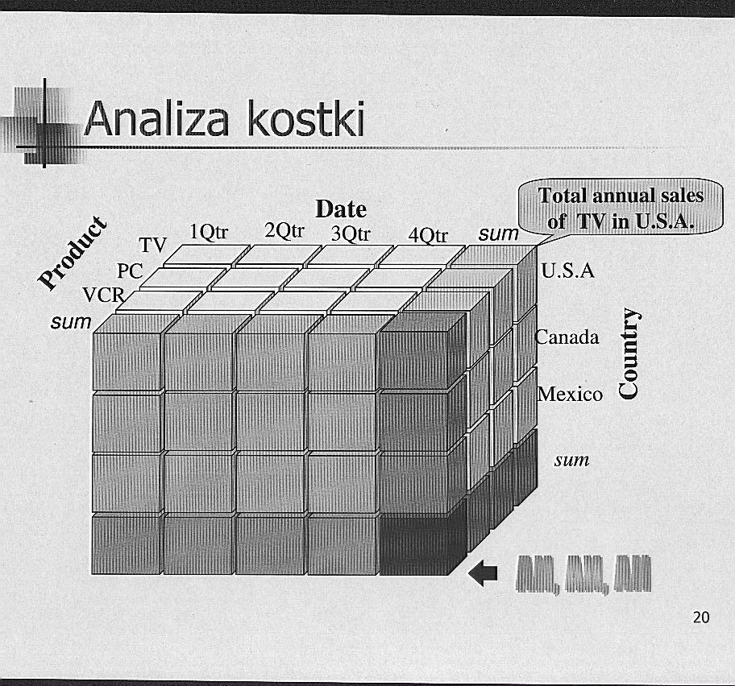

Slide 32
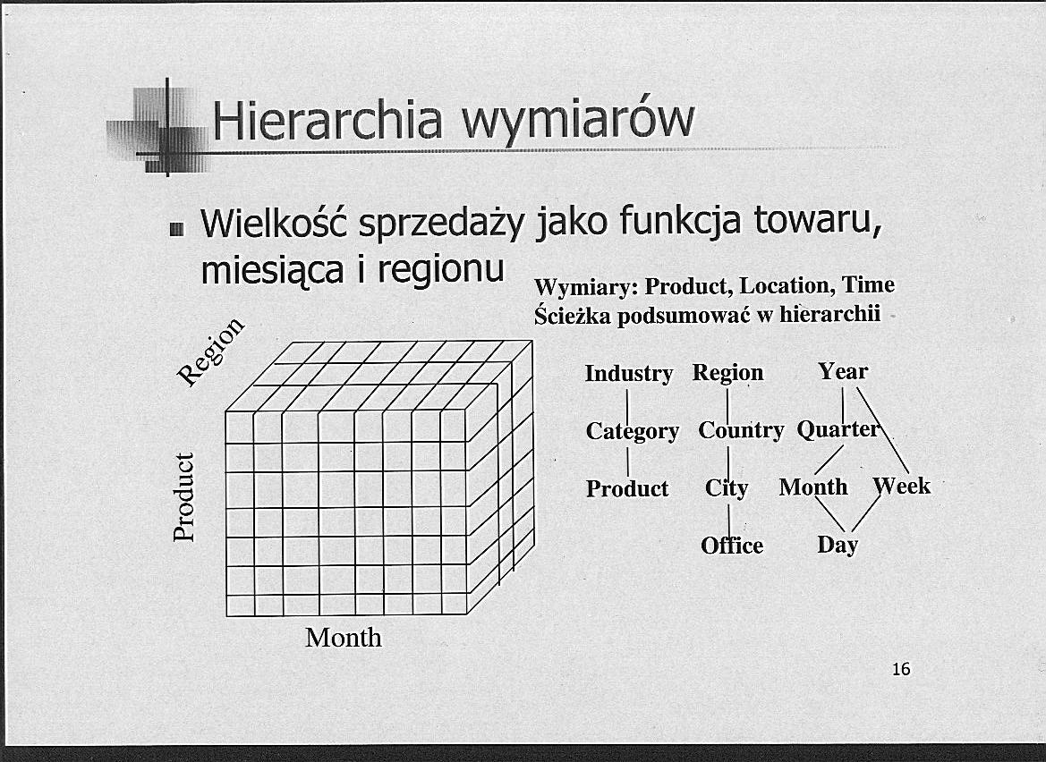

Slide 33
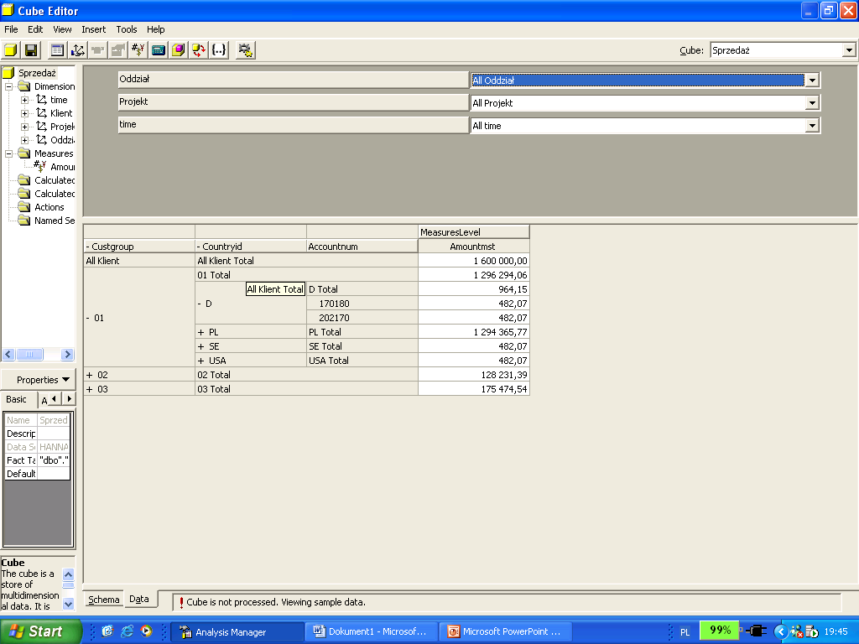
Kostka Sprzedaż – drill down wymiaru Klient

Slide 34
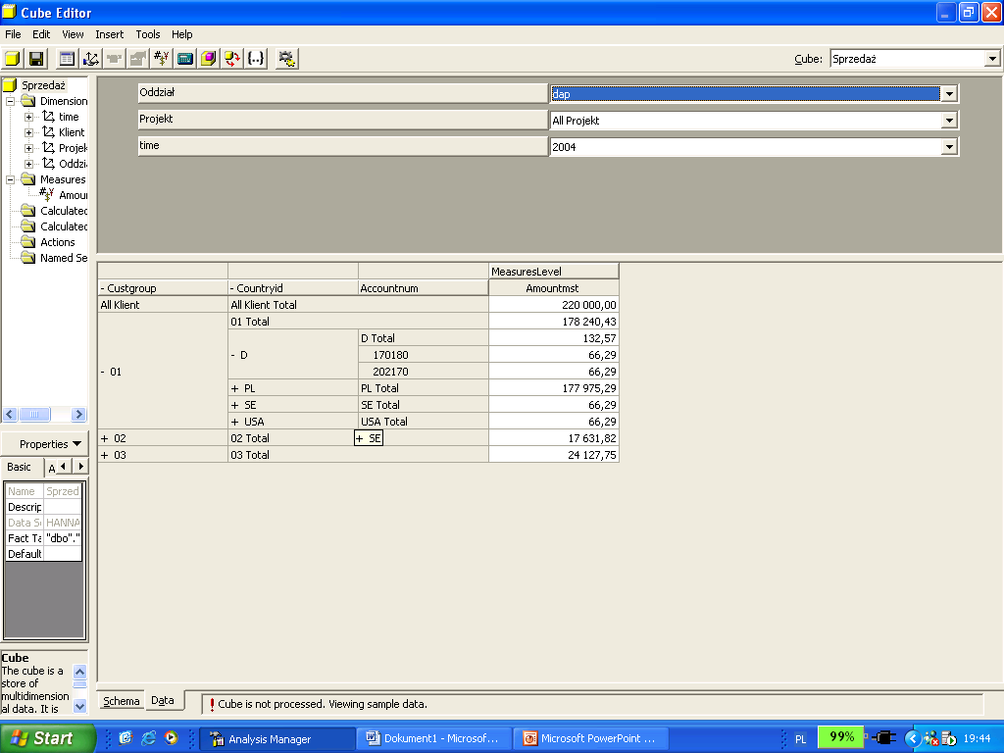
kostka Sprzedaż –wielkość sprzedaży w roku 2004 dla oddziału dap dla poszczególnych kategorii wymiaru klient

Slide 35
Analiza kosztów
Miara faktów – wartość kosztów w PLN
Wymiary:
czas: rok – kwartał – miesiąc
konto: nr_konta
MPK: id_MPK
projekt: id_projektu
pracownik: id-pracownika
oddział: id_oddziału

Slide 36
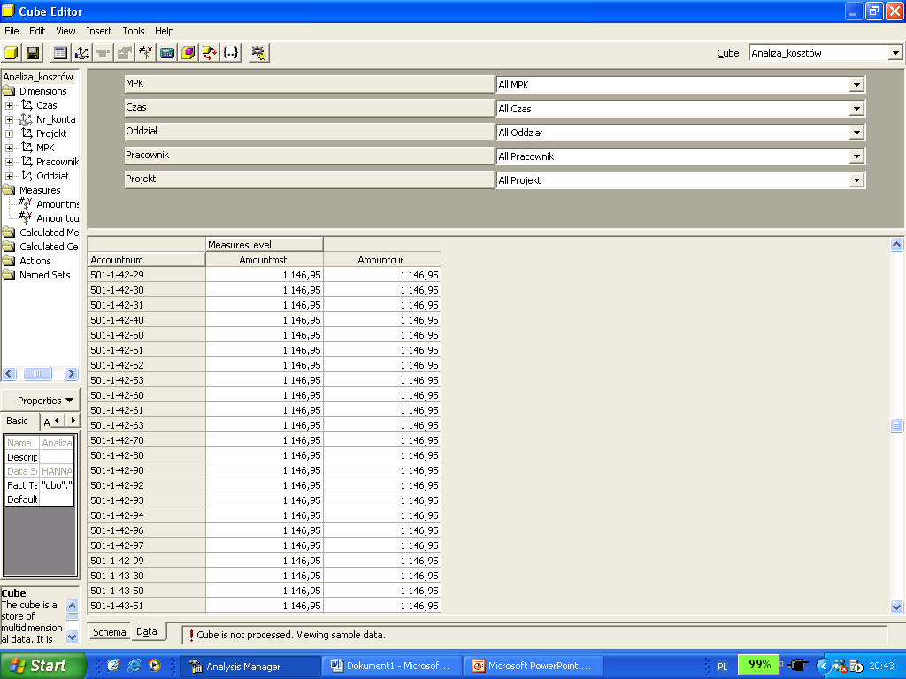
Analiza kosztów – koszty bezpośrednie w podziale rodzajowym

Slide 37

koniec
Dziękuję Państwu za uwagę.
Hanna Borzęcka

